Slide 1
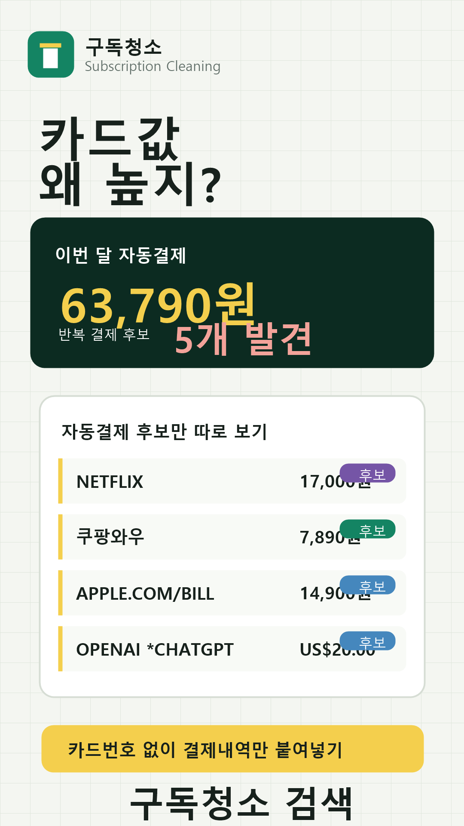
구독청소
결제내역을 붙여넣으면
AI가 다음 행동까지 설명합니다
Wanted AI Championship 2026 · 출품 발표자료
Notes:
서비스 이름과 한 문장 가치 제안을 먼저 보여줍니다. 이 프로젝트는 반복 결제를 찾는 데서 끝나지 않고, AI가 사용자가 취할 다음 행동까지 설명하는 점이 핵심입니다.
[Sources]
- Project implementation: Subscription Cleaning repository
- Official event information: https://event.wanted.co.kr/ai-championship/2026

Slide 2
PROBLEM
02
문제는 지출이 아니라 기억의 빈틈입니다
매달 빠져나가는 결제는 여러 카드와 서비스에 흩어져 있고,
사용자는 그 결제가 아직 필요한지 다시 판단할 순간을 놓칩니다.
구독청소의 질문
흩어진 흔적
놓치는 판단
“이번 달에
반복해서 빠지는 돈은
얼마인가?”
카드 문자
카드앱 알림
앱스토어·간편결제
이게 구독인가?
다음 결제일은 언제인가?
계속 써야 하나?
구독청소 · Wanted AI Championship 2026
Notes:
반복 결제 관리의 문제를 ‘기록 부족’이 아니라 ‘판단할 수 있는 형태로 보이지 않음’으로 정의합니다.
[Sources]
- Project implementation: Subscription Cleaning repository
- Official event information: https://event.wanted.co.kr/ai-championship/2026

Slide 3
SOLUTION
03
붙여넣기 한 번이 점검 루틴을 만듭니다
01
02
03
04
붙여넣기
통합
후보화
행동
카드 문자·앱 알림·CSV
APPLE.COM/BILL → Apple
분류·주기·신뢰도
우선순위·절약액 확인
기본 분석은 브라우저에서 실행되고, 사용자가 분석을 누를 때만 전체 후보의 최소 요약값을 AI에 전달합니다.
구독청소 · Wanted AI Championship 2026
Notes:
서비스의 전체 흐름을 4단계로 보여줍니다. 입력 장벽을 낮추고, 결과를 행동으로 연결하는 것이 중요한 설계입니다.
[Sources]
- Project implementation: Subscription Cleaning repository
- Official event information: https://event.wanted.co.kr/ai-championship/2026

Slide 4
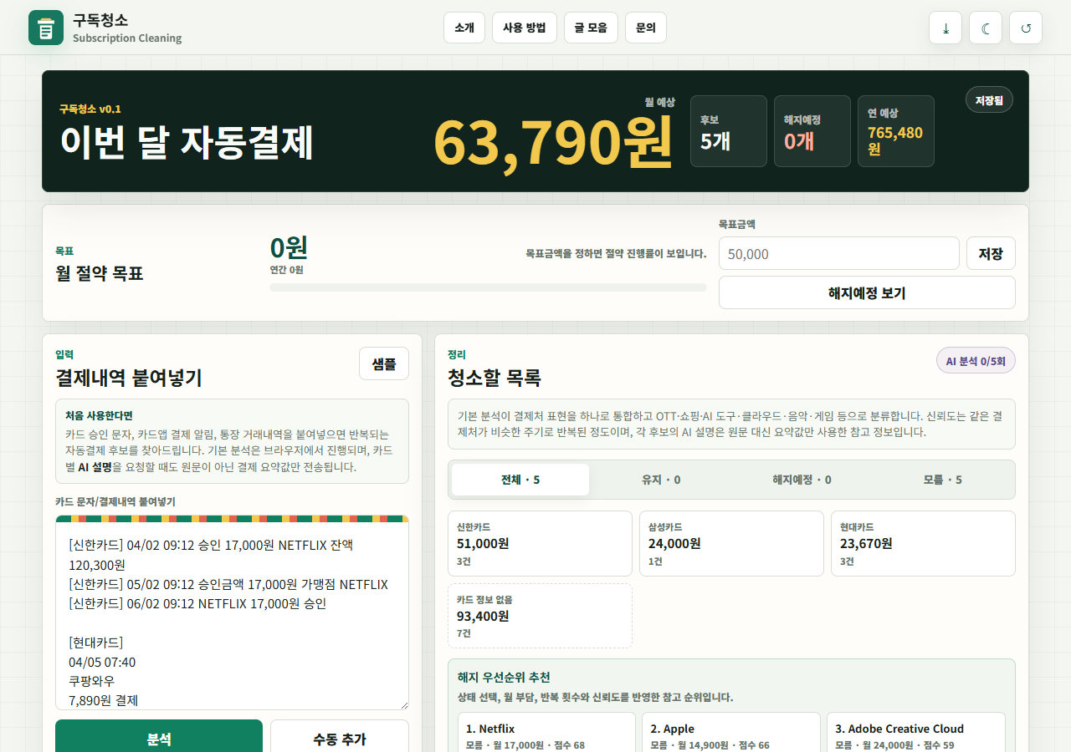
DEMO
04
14건의 결제내역이 5개 후보와 1년 예상액으로 바뀝니다
샘플 입력
14건
카드 승인 문자와 결제내역을
한 번에 붙여넣습니다.
5개 후보 · 월 63,790원
연 765,480원 · 반복 주기와 분류 확인
구독청소 · Wanted AI Championship 2026
Notes:
시연 화면은 샘플 결제내역을 분석한 실제 로컬 실행 결과입니다. 14건에서 5개 후보가 생성되고, 결제처가 통합·분류됩니다. 분석 버튼을 다시 누르면 전체 후보의 AI 분석을 한 번에 요청합니다.
[Sources]
- Project implementation: Subscription Cleaning repository
- Official event information: https://event.wanted.co.kr/ai-championship/2026

Slide 5
AI
05
필요한 요약만 읽고, 한 번에 답합니다
먼저 정리
AI가 분석
사용자가 결정
결제처를 하나로 묶고
반복 주기와 금액을 확인
필요한 정보만 남깁니다
전체 후보를 한 번에 분석
왜 구독 후보인지 설명
우선순위와 절약액 제안
유지·해지예정·모름 선택
다음 확인 행동 확인
참고 정보로 활용
원문·카드번호는 보내지 않음
분석 버튼 한 번 · 하루 7회
AI가 안 되면 기본 분석으로 계속
구독청소 · Wanted AI Championship 2026
Notes:
실행 중 AI는 Google Gemini API입니다. 브라우저에서 결제내역을 먼저 정리하고, 사용자가 분석을 눌렀을 때 필요한 요약값만 한 번에 살펴봅니다. 반복 결제인 이유, 해지 우선순위, 월·1년 예상 절약액과 다음 행동을 알려줍니다. 원문과 민감정보는 보내지 않으며, 하루 7회 제한과 기본 분석 전환을 제공합니다.
[Sources]
- Gemini Generate Content API: https://ai.google.dev/api/generate-content
- Gemini structured outputs: https://ai.google.dev/gemini-api/docs/structured-output
[Sources]
- Project implementation: Subscription Cleaning repository
- Official event information: https://event.wanted.co.kr/ai-championship/2026

Slide 6
OUTCOME
06
우선순위와 절약액이 다음 행동을 만듭니다
결과 화면
AI 분석 예시
해지예정으로 표시하면
우선순위와 월·1년 절약액,
목표 진행률이 즉시 갱신됩니다.
판단 최근 3개월 월간 반복 결제 후보입니다.
영향 월 17,000원 · 1년 204,000원입니다.
우선순위 모름 상태라 이용 여부를 먼저 확인하세요.
다음 행동 필요하면 해지예정으로 표시하세요.
분석 → 이해 → 행동
참고 정보이며 카드사 조회나 해지 대행이 아닙니다.
구독청소 · Wanted AI Championship 2026
Notes:
AI를 기능 시연으로 끝내지 않고, 결제처 통합과 분류 결과를 사용자의 상태 선택과 절약 목표 확인까지 연결합니다.
[Sources]
- Project implementation: Subscription Cleaning repository
- Official event information: https://event.wanted.co.kr/ai-championship/2026

Slide 7
다음 결제 전에, 하나부터 확인하세요
여러 카드와 결제 알림에 흩어진 자동결제를
AI로 정리하는 개인정보 보호형 구독 관리 도구입니다.
구독청소
https://subscription-cleaning.vercel.app/
Subscription Cleaning
통합·분류 · AI 일괄 분석 · 해지 우선순위 · 월·1년 절약액
Notes:
마지막에는 기능 목록보다 사용자가 얻게 되는 행동 변화를 남깁니다. 공식 대회는 자유 주제이며 실제 문제 해결과 AI 활용 적절성을 평가하므로, 서비스 링크와 AI 기능을 함께 제시합니다.
[Sources]
- Wanted AI Championship 2026 official guide: https://static.wanted.co.kr/ai-championship/2026/landing.html
[Sources]
- Project implementation: Subscription Cleaning repository
- Official event information: https://event.wanted.co.kr/ai-championship/2026

